Slide 1

SCIENZE UMANE:
Antropologia, Sociologia, Metodologia della ricerca e Psicologia
Quinto anno LES
Docente:
Chiara Patricia Bonaventura

Slide 2

Chi sono??
Cosa mi aspetto da questo anno scolastico??
Cosa mi aspetto di imparare??
Ogni anno scolastico è un viaggio.
Non si smette mai di imparare e non si può insegnare senza apprendere qualcosa di nuovo.
Spero che in questo cammino rifletteremo insieme, cresceremo insieme e che tu possa sentirti libero/a di esprimere le tue idee e punti di vista
Docente:
Chiara Patricia Bonaventura

Slide 3
Antropologia
1) Parentela:
Definizione concetto di parentela
Diagrammi di parentela
2) Discendenza:
Parentado, lignaggi, clan
3) Famiglia e matrimonio
4) Nuclei familiari e gruppo domestico:
Nuclei familiari
Gruppo domestico e residenza
Endogamia ed esogamia
Esogamia per Lévi-Strauss
Docente:
Chiara Patricia Bonaventura

Slide 4
Antropologia
5) Cultura (organizzazione economica):
Beni e processi economici
Antropologia economica
6) Integrazione economia nella società:
Circolazione e produzione beni
Consumo e utile
7) Cultura (organizzazione politica):
Sistemi politici non centralizzati
Big Man e Great Man
Sistemi politici centralizzati
Docente:
Chiara Patricia Bonaventura

Slide 5
Antropologia
8) Dimensione religiosa e rituale:
Religione
Soprannaturale
Dimensione mitologica religione
Dimensione rituale religione
(culto e riti)
9) Émile Durkheim
10) Clifford James Geertz
Docente:
Chiara Patricia Bonaventura

Slide 6
Sociologia
1) Persona e processi sociali:
Processi di socializzazione (socializzazione primaria e secondaria)
Identità (personale, sociale, etnica e culturale)
2) Istituzioni, norme e valori:
Istituzioni sociali
Valori e norme (culturali e personali)
3) Posizione sociale (status) e ruolo
Docente:
Chiara Patricia Bonaventura

Slide 7
Sociologia
4) Mutamento sociale:
Modelli interpretativi
5) Stratificazione sociale e forme di classificazione sociale:
Ceti sociali nell’epoca preindustriale
Classi sociali
6) Devianza sociale:
Studi di Cloward e Ohlin
Delinquenza minorile
Influenze ambientali
Criminalità classi medio-alte
Docente:
Chiara Patricia Bonaventura

Slide 8
Sociologia
7) Forme della società di massa:
Concetto di massa
Società di massa
Massa e media
8) Processo di secolarizzazione:
Società e religioni (Karl Marx, Émile Durkheim e Max Weber)
Analisi Giddens e politologi
9) Società democratica:
Stato
Regimi politici
Democrazia (formale e sociale)
Docente:
Chiara Patricia Bonaventura

Slide 9
Sociologia
10) Società totalitaria
Hannah Arendt, La banalità del male
11) Comunicazione sociale:
Mass media (radio, stampa, televisione)
New media e comunicazione
Internet
12) Persuasione pubblicitaria tramite media
13) Effetti sociali comunicazione di massa
14) Globalizzazione ed effetti
Docente:
Chiara Patricia Bonaventura

Slide 10
Sociologia
15) Contesto socioculturale del Welfare State:
Caratteristiche Welfare State o Stato sociale
Come nasce Welfare State
16) Modelli Welfare State in Europa
17) Welfare State in Italia
Da gli anni 70 ai nostri giorni
Sistemi previdenziali in Italia
18) Politiche sociosanitarie Paesi UE
19) Sistema dei servizi in Italia
Docente:
Chiara Patricia Bonaventura

Slide 11
Sociologia
20) Studi sociali sul campo:
Osservazione partecipante (anche istituzioni e rispetto ai servizi)
Erving Goffman (istituzioni totali)
21) Ricerca-azione e influenza sui servizi:
Caratteristiche ricerca-azione
Influenza sulla pratica sociale delle organizzazioni
Fasi ed esiti della ricerca
22) Inchiesta, Welfare e ricerca documentaria
23) Metodo sperimentale e influenza sui servizi alla persona
Docente:
Chiara Patricia Bonaventura

Slide 12
Sociologia
24) Approcci teorici allo studio delle famiglie
Ruolo scienze sociali nell’individuare problematiche familiari
Famiglia come sistema relazionale
Tipologie di rete sociale
Politiche sociali a sostegno delle famiglie
25) Unità familiari:
Cicli familiari tradizionali
Nuove dinamiche di transizione
Criticità e fattori culturali
Docente:
Chiara Patricia Bonaventura

Slide 13
Sociologia
26) Famiglie:
Famiglie con minori in tutela o a rischio di allontanamento
Famiglie con genitori separati/divorziati
Famiglie immigrate
Famiglie multiproblematiche
27) Sociologia dell’educazione e minori:
Approcci teorici
QI, successo scolastico e sociale
Linguaggio e classe sociale (Bernstein)
Codice ristretto ed elaborato (Labov)
Docente:
Chiara Patricia Bonaventura

Slide 14
Sociologia
28) Problematiche sociologiche legate ai minori:
Lavoro minorile
Minori stranieri accompagnati e non
29) Disagio psichiatrico
Medicalizzazione follia e nascita della psichiatria dinamica
Evoluzione concetto malattia mentale e nuovi servizi psichiatrici
L. 180, L. 833 e Dipartimento Salute Mentale
Docente:
Chiara Patricia Bonaventura

Slide 15
Sociologia
30) Disabilità:
Nuova concezione sociale e disabilità in Italia
Servizi per persone disabili
Servizi per favorire permanenza presso domicilio
Servizi residenziali
Docente:
Chiara Patricia Bonaventura

Slide 16
ANTROPOLOGIA
Parentela → relazione che si stabilisce tra persone in base a
discendenza e ai legami matrimoniali
Famiglia è legata anche alla parentela: non possiamo considerare la famiglia un elemento a sé
La singola famiglia (coppia con figli) mediante matrimonio è imparentata con altre famiglie
Ogni persona appartenente a gruppo sociale ha una sua discendenza sia in linea materna che paterna (indipendentemente da aver contratto matrimonio)
Attenzioneremo caratteristiche e forme di famiglia in culture non occidentali
Docente:
Chiara Patricia Bonaventura

Slide 17
Le varie culture umane considerano il concepimento (quindi, la progenie) in modi differenti (es.: popolazioni in Melanesia e Australia → vero responsabile del concepimento è considerato lo spirito di un antenato)
Modo in cui viene intesa discendenza in una cultura dipende dal ruolo assegnato alla donna, all’uomo o ad altri soggetti
(es.: culture in cui non si è consapevoli del ruolo del maschio nel concepimento avremo sviluppo di società con caratteristiche matrilineari)
(in cui discendenza, eredità e organizzazione sociale si basano solo su linea materna)
Docente:
Chiara Patricia Bonaventura

Slide 18
La parentela generalmente si basa su aspetti biologici → tuttavia, questi hanno un peso diverso a seconda dell’importanza che ogni cultura attribuirà ai fattori biologici
Gli antropologi hanno creato dei diagrammi (anche molto complessi) per indicare e analizzare i ruoli di parentela
Come si leggono questi diagrammi?
Legenda:
△ maschi | relazione di discendenza
○ femmine — relazione di codiscendenza
□ individuo cui sesso non è indicato = relazione di matrimonio; ≠ divorzio
Docente:
Chiara Patricia Bonaventura

Slide 19
Quando ricostruiamo una rete di parentela il simbolo della persona dal cui punto di vista viene ricostruita la rete di relazioni è chiamato «Ego» ed è colorato di nero
▲, ■, ● (maschile, imprecisato, femminile)
▲ = ○
_|_
| |
○ △
Uomo (triangolo pieno), dal cui punto di vista è ricostruita la rete parentale, sposa una donna e hanno due figli (un maschio e una femmina)
Docente:
Chiara Patricia Bonaventura
Prova tu…

Slide 20
Accanto al simbolo solitamente va indicato anche il nome del ruolo, quindi:
Genitore: △ Pa = Padre; ○ Ma = Madre
Figli: △ Fo = Figlio; ○ Fa = Figlia
Mo = Moglie; Mr = Marito; Fr = Fratello; So = Sorella; Fi = Figli
▲ = ○ Mo
_|_
| |
○ △
Fa Fo
Docente:
Chiara Patricia Bonaventura

Slide 21
Discendenza → legame riconosciuto socialmente tra persona e suoi progenitori
Unilineare
(avviene per via o materna o paterna)
Cognatica
(legami e diritti sia da parte materna sia da parte paterna)
Si creano gruppi con speciali privilegi
Bilaterale
(legami e diritti non rigidi
sia da parte materna che paterna)
No gruppi corporati
Matrilineare
(via materna)
(es. l’avuncolato)
Patrilineare
(via paterna)
Docente:
Chiara Patricia Bonaventura

Slide 22
Avuncolato: gli eredi di un uomo non sono i suoi figli, ma i figli della sorella
Avuncolus («piccolo nonno») → termine con cui antichi Romani indicavano
lo zio materno presente presso i Trobriand della Melanesia
è lo zio materno a occuparsi del mantenimento della famiglia della sorella, esercitando la propria autorità sui figli maschi di lei e trasmettendo loro beni, proprie cariche politiche e conoscenze rituali
discendenza matrilineare determina anche → dove risiederà la coppia di sposi
(presso dimora del fratello della madre dello sposo o lì vicino)
In altre culture è prevista residenza matrilocale: sposi risiedono presso gruppo della moglie: gli uomini di discendenza materna si allontanano, mentre arrivano i mariti delle sorelle.
Docente:
Chiara Patricia Bonaventura

Slide 23
Cultura Bororo → gli uomini si spostano sì, ma vanno ad abitare nella metà del villaggio dove risiede clan della moglie
rimangono sempre all’interno del villaggio e possono seguire la propria famiglia d’origine
Nelle società matrilineari non c’è matriarcato (non vige perciò un maggior potere delle donne rispetto agli uomini): l’autorità del marito è sostituita da quella del fratello, invece che da quella della moglie.
Docente:
Chiara Patricia Bonaventura

Slide 24
Gruppi con discendenza patrilineare → la trasmissione ereditaria avviene solo per via paterna → i discendenti della madre non sono quindi parenti
Questo tipo di discendenza, ad esempio, si riscontra spesso nelle culture mediorientali
Nelle società patrilineari → generalmente vengono assegnati a uomini ruoli più importanti rispetto alle donne considerate inferiori per molti aspetti
Discendenza cognatica → prevede che vengano mantenuti legami di parentela sia da parte materna sia da parte paterna (Kwaio delle isole Salomone)
(osservabile in società presenti in Melanesia, Polinesia e Asia sudorientale)
Docente:
Chiara Patricia Bonaventura

Slide 25
Società a discendenza bilaterale → società europee o di derivazione europea
(bilaterali nella composizione dei gruppi parentali e nella trasmissione ereditaria dei beni)
In alcuni casi, tuttavia, possono presentare stesse caratteristiche delle società patrilineari → es. assegnano cognome paterno ai figli
Nonostante somiglianze:
Società occidentali → minor rigidità quando si applicano regole di discendenza
Società cognatiche → si strutturano come gruppi corporati, condividono quindi privilegi e forme di collaborazione economica e politica (caratteristiche non presenti nella discendenza bilaterale)
Docente:
Chiara Patricia Bonaventura

Slide 26
Parentado → insieme degli individui che hanno rapporti di parentela, sia in linea materna che paterna, con un determinato soggetto
(es. parentadi delle società occidentali → linea materna e paterna)
I parentadi esistono in relazione alla singola persona: quando una persona muore il suo parentado cessa di esistere.
Tuttavia, continueranno a esistere altri parentadi in relazione alle persone viventi.
Docente:
Chiara Patricia Bonaventura

Slide 27
Altri due gruppi basati sulla discendenza:
Lignaggio → discendenza di tutti i membri deriva da un antenato comune, materno o paterno
discendenza unilineare maschile o femminile
Matrilignaggio → femmina capostipite che ha avuto figli (maschi e femmine), ma la discendenza avverrà solo per via femminile anche nelle generazioni successive
Patrilignaggio → la discendenza sarà tracciata solo per via maschile
Docente:
Chiara Patricia Bonaventura

Slide 28
2) Clan → discendenza deriva da un antenato comune, ma legami genealogici tra le varie persone non sono definiti chiaramente e l’antenato può essere anche figura mitica
sono caratterizzati da un sentimento di comune appartenenza
Nelle società tribali inoltre → discendenza comune assume ruolo fondamentale per stabilire legami sociali e politici
Docente:
Chiara Patricia Bonaventura

Slide 29
Matrimonio → istituzione sociale che assicura la discendenza della prole mediante regole socialmente riconosciute
Scopo: rendere possibile unione tra uomo e donna a fini procreativi
Ogni società ha interesse che ciò avvenga → assicurato sostentamento ed educazione alla prole, grazie alla formazione di un nucleo familiare
L’istituzione matrimoniale assume varie forme!!
Società europee e di derivazione europea → moltissime coppie convivono e hanno figli senza sposarsi («famiglie di fatto»)
Docente:
Chiara Patricia Bonaventura

Slide 30
Antropologi individuano tre forme matrimoniali tipiche:
Matrimonio monogamico → unione uomo e donna
Matrimonio poliginico → unione uomo e più donne
Matrimonio poliandrico → unione donna e più uomini
Da queste tre tipologie di matrimonio avranno origine
tre tipologie di famiglie:
Monogamica → sposi ed eventuale prole
Poliginica → sposo, sue spose ed eventuale prole
Poliandrica → sposa, suoi sposi ed eventuale prole
Docente:
Chiara Patricia Bonaventura

Slide 31
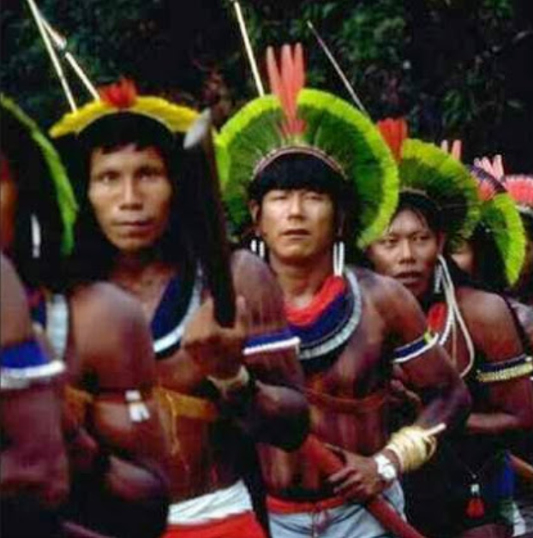
Famiglia monogamica → la più diffusa, tipica delle società occidentali
Famiglia poliginica → diffusa soprattutto in Africa centro-meridionale (o nei Paesi arabi: Islam consente all’uomo di avere più mogli o presso i Tupi-Cawahib del Brasile)
Famiglia poliandrica → meno diffusa (presente in alcune popolazioni delle isole Marchesi, in passato diffusa presso popol. tibetane del Nepal)
Ca
Docente:
Chiara Patricia Bonaventura

Slide 32
Nuclei familiari (monogamici, poliginici e poliandrici)
unità minima familiare che soddisfa due compiti:
assicurare la discendenza (compito riproduttivo);
provvedere al proprio sostentamento (compito produttivo)
Regola generale!!! → es. popolo di Nayar non attribuisce importanza a nucleo familiare
Nelle società occidentali, i nuclei familiari hanno vita autonoma anche se non avviene
in modo analogo in tutti i Paesi
Ca
Docente:
Chiara Patricia Bonaventura

Slide 33
Per distanziarsi da famiglia nucleare occidentale, antropologi hanno introdotto → espressione «gruppo domestico»
Gruppo domestico → non necessariamente incentrato sull’insieme di coppie con rispettivi figli
gruppi formati da più nuclei familiari imparentati e può prevedere anche presenza di soggetti non imparentati (es. servi o altri prestatori d’opera)
Ashanti del Gana (Africa occidentale) → gruppo domestico composto da: donna anziana,
figli di entrambi i sessi e figli delle figlie. I coniugi di questo gruppo vivono ognuno nella casa dei propri parenti dal lato materno
Docente:
Chiara Patricia Bonaventura

Slide 34
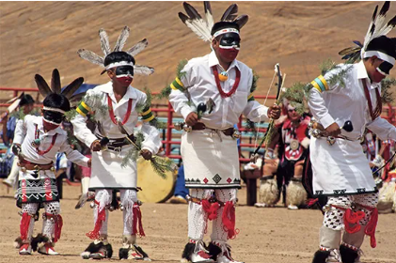
Presso le varie culture vi sono inoltre regole differenti riguardo la residenza postmatrimoniale, più o meno connesse alle regole di discendenza
Ashanti → solitamente coppia vive insieme
Tre principali tipologie che prevedono un solo tipo di residenza sono:
Residenza patrilocale → coppia vive con famiglia sposo (Tallensi – Ghana del Nord)
Residenza matrilocale → coppia vive con famiglia sposa (indiani Hopi)
Residenza avuncolocale → coppia vive con fratello della madre dello sposo (abitanti isole Trobriand)
Indiani Hopi
Docente:
Chiara Patricia Bonaventura

Slide 35
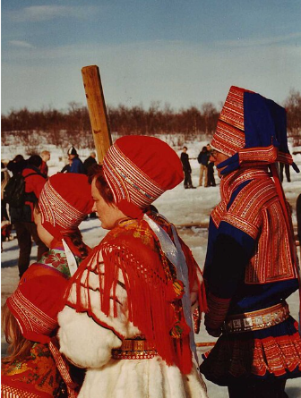
Ci sono popoli però che non si limitano a scegliere una sola residenza:
Residenza duolocale → ognuno dei due coniugi continua a vivere con suoi parenti (es. Ashanti)
Residenza ambilocale → coppia può vivere con i parenti dell’uno o dell’altro coniuge (es. Lapponi norvegesi)
Residenza neolocale → coppia stabilisce nuova residenza indipendente da quella dei parenti (es. popol. occidentali)
Lapponi norvegesi
Docente:
Chiara Patricia Bonaventura

Slide 36
Criteri endogamici o esogamici di scelta del coniuge
Endogamia → matrimonio avviene all’interno del proprio gruppo (piuttosto raro)
Esogamia → matrimonio avviene al di fuori del proprio gruppo (diffuso quasi universalmente)
es. endogamia → popolazioni beduine d’Arabia
(dure condizioni di isolamento vita nomade e verificarsi razzie da parte di gruppi ostili, rendevano più pratici matrimoni tra figli maschi e femmine di fratelli diversi)
Esogamia si è diffusa perché permette scambio delle mogli tra gruppi sociali differenti
Docente:
Chiara Patricia Bonaventura

Slide 37
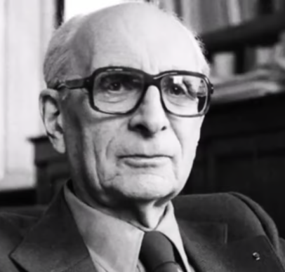
Claude Lévi-Strauss e il concetto di esogamia
L’antropologo Claude Lévi-Strauss sostiene che:
il vero motivo all’origine del tabù dell’incesto (universale e che regola matrimonio tra persone nelle varie culture del mondo)
non è il timore degli effetti negativi sulla consanguineità sui figli, ma la necessità di uno scambio sociale tra gruppi diversi che consenta la circolazione delle donna
https://youtu.be/PnMwjpud93M?si=3xw6yzCTdY-2VnAD
Lettura di approfondimento tratta da:
Claude Lévi-Strauss, «Razza e storia e altri studi di antropologia», Einaudi, Torino, pp. 167-168
Docente:
Chiara Patricia Bonaventura

Slide 38
Claude Lévi-Strauss e il concetto di esogamia
[….] La proibizione dell’incesto infatti stabilisce semplicemente che le famiglie (comunque esse siano definite) possono stabilire vincoli matrimoniali solo al loro esterno e non al loro interno. Ci rendiamo ora conto perché sia tanto erroneo cercare di spiegare la famiglia in base a ragioni puramente naturali quali la procreazione, l’istinto materno e i sentimenti psicologici che intercorrono fra uomo e donna e fra padre e figli. Nessuno di questi fattori basterebbe a dare origine alla famiglia e ciò per un motivo abbastanza semplice: per tutta quanta l’umanità, il requisito assoluto alla costituzione di una famiglia è la preliminare esistenza di altre due famiglie, una che fornisca l’uomo e l’altra che fornisca la donna, i quali, con il loro matrimonio daranno luogo a una terza, e così via. In altri termini, ciò che rende l’uomo differente dall’animale, è il fatto che, nell’umanità, non ci potrebbe essere famiglia senza società: senza, cioè, una pluralità di famiglie disposte a riconoscere che ci sono altri legami oltre a quelli consanguinei, e che il processo naturale di filiazione può essere perseguito solo attraverso il processo sociale di imparentamento. […]
Docente:
Chiara Patricia Bonaventura
Riflettiamo insieme sul testo…

Slide 39

DOMANDE
Docente:
Chiara Patricia Bonaventura

